Slide 1
TẦM NHÌN VỀ BÌNH ĐẲNG GIỚI

Slide 2
TỔNG QUAN
ĐIỆN LỰC VIỆT NAM
Năm 1892: Hoạt động kinh doanh Điện lực lần đầu tiên được khai thác thương mại tại TP. Hải Phòng (Gần 131 năm)
21/12/1954: Bác Hồ về thăm và nói chuyện với Công nhân Nhà máy Điện Bờ Hồ - Hà Nội
→ Ngày này được lấy làm Ngày Truyền thống của ngành Điện (Gần 70 năm)
10/10/1994: Thành lập TCT ĐLVN nay là Tập đoàn Điện lực Việt Nam (gần 30 năm).
HỆ THỐNG ĐIỆN VIỆT NAM
(Tính đến tháng 10/2023)
Nguồn điện: Tổng Công suất lắp đặt: 82.800 MW; Pmax-45.600 MW
Lưới điện Truyền Tải từ 110kv → 500kv: 26.500 Km đường dây ; 105.000 MVA TBA
Lưới điện phân phối; từ 35kv → 0,4kv: 544.500 Km đường dây; 116.000 MVA-TBA
Khách hàng sử dụng điện lưới Quốc gia: 30,7 triệu khách hàng, tỷ lệ hộ dân có điện lưới Quốc gia: 99,76%
Tổng sản lượng Điện sản xuất (thủy điện , nhiệt điện năng lượng tái tạo …) và nhập khẩu (Trung Quốc, Lào): 284,5 tỷ KWh/ 2023
Tổng sản lượng Điện thương phẩm: 249,2 tỷ KWh/2023
Tỷ lệ tổn thất Điện năng (Toàn hệ thóng từ 500 kw: 0,4kv): 6,15% - 10 /2023
Doanh thu bán điện: hơn 488.000 tỷ VNĐ

Slide 3
CƠ CẤU TỔ CHỨC & LAO ĐỘNG CỦA EVN
CƠ CẤU TỔ CHỨC: Gồm 4 cấp
Cấp 1: Tập Đoàn Điện lực Việt Nam
Cấp 2:
+ Tổng Công ty: có 9 TCT:
05 TCT phân phối điện,
01 TCT Truyền tải Điện Quốc gia,
03 TCT Phát điện
+ Các Công ty trực thuộc EVN 18 đơn vị gồm có: 9 NM điện (Hòa Bình, Sơn La, Trị An, Yaly, Tuyên Quang, Sê san, Huội Quảng Bản Chát, Thái Bình , Vĩnh Tân 4 ); EPTC; PSC; A0; 03 Ban QLDA ; ) 3 đơn vị khối khác (CTI, EIC, EVNICT)
+ Các Công ty tư vấn xây dựng điện.
Cấp 3:
+ Các Công ty trực thuộc các TCT: Công ty Điện lực Tỉnh, Quận, Công ty Truyền tải Điện, Nhà máy Điện
Cấp 4:
+ Các Điện lực huyện, Thị xã, Thành phố trực thuộc Tỉnh, Truyển tải điện thuộc các tỉnh, thành phố

Slide 4
CƠ CẤU LAO ĐỘNG EVN VÀ TỶ LỆ CÁN BỘ NỮ
Tổng số lao động tính đến tháng 10/2023 là 95.726 người
Số liệu
Số liệu
Nữ: trong tất cả các lĩnh vực, tập trung chủ yếu trong lĩnh vực kinh doanh, tài chính kế toán, tổ chức nhân sự, truyền thông, văn phòng.
Nữ có trình độ Đại học trở lên: Chiếm tỷ lệ 26,83 % trong tổng số lao động có trình độ đại học trở lên.
Nữ cán bộ quản lý từ đơn vị cấp 3 trở lên: chiếm tỷ lệ 13,05% trong tổng số lãnh đạo quản lý (1.685 người). Trong đó nữ ở vị trí cấp trưởng chiếm tỷ lệ 9,86% (335 người).

Slide 5
MỘT SỐ TỒN TẠI TRONG THỰC HIỆN KẾ HOẠCH BÌNH ĐẲNG GIỚI
TUYỂN DỤNG
Số lao động nữ tuyển dụng hàng năm chưa bằng số lao động nghỉ việc
QUY HOẠCH:
Số cán bộ nữ quy hoạch chưa đạt chỉ tiêu (tỷ lệ cán bộ nữ quy hoạch so với /tổng số cán bộ quy hoạch cùng cấp bằng tỷ lệ lao động nữ/ tổng số lao động).
BỔ NHIỆM:
Có đơn vị còn “vùng trắng” trong công tác bổ nhiệm
ĐẦO TẠO:
Chương trình kỹ năng lãnh đạo nữ chưa được đào tạo thường xuyên sâu rộng: ảnh hưởng đến chất lượng lao động nữ.
Notes:
1. High school
2. Ok
3. What is the action item here? What is EVN doing to increase gender equity and reduce bias in career? Is this about training people involved with hiring and promotion? Please explain: Yes, training people involved with hiring and promotion to recruit at least 25% women.
4. Is there any way you could begin to quantify this? Put a monetary value? budget: 100 ppl x scholoship 10 mil-> 1 bil /1 years
5. This is a big promise and your leadership will grill you on it. How do your activities lead to profit and growth? Please articulate in a results chain so that your hypothesis is clear and can be pilot tested. What data do you have to back this up? What additional data do you need? Have plan to pilot test women in technical positions => compare the productivity.

Slide 6
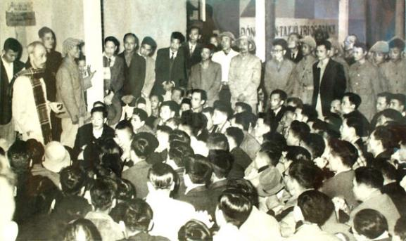
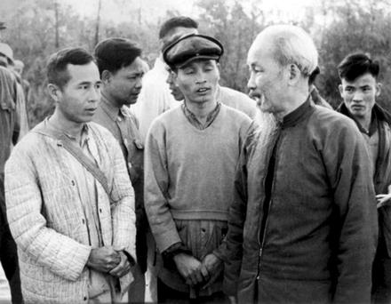
TẦM NHÌN CỦA EVN VỀ BÌNH ĐẲNG GIỚI
Ngày 21/12/1954: Bác Hồ về thăm Nhà máy đèn Bờ Hồ và đã căn dặn Cán bộ nhân viên: “Nhà máy này bây giờ là của nhân dân, của Chính phủ, của các Cô, các Chú. Các Cô, các Chú là chủ thì phải giữ gìn Nhà máy, làm cho nó phát triển hơn nữa…!”
Trải qua 69 năm xây dựng và phát triển, EVN là Tập đoàn kinh tế hàng đầu trong lĩnh vực Năng lượng tại Việt Nam và khu vực Châu Á, đóng vai trò chủ đạo, đảm bảo an ninh Năng lượng Quốc gia.
Mọi hành động của EVN đều hướng tới Con người, vì Con người. Trong các hoạt động của EVN, Con người luôn là Trung tâm, người Lao động được coi là Tài sản quý giá nhất giúp EVN đi đến thành công.
Notes:
1/ Recommend adding to Few female employees at EVN, "especially in techincal positions“: Luyến
2/ Bổ sung thêm hiệu quả đạt được khi tăng cường bình đẳng giới. Nếu tăng tỷ lệ nữ làm kỹ thuật thì đạt được hiệu quả kinh doanh thế nào? Làm thế nào để bộ kỹ năng, phương pháp có thể giúp EVN vượt qua những thách thức và đạt được mục tiêu chiến lược ? -> đa dạng về góc nhìn (vỉew, flexible, diverse )
3/ Với những khuyến nghị về phụ nữ trong quản lý: bổ sung nội dung các vấn đề như mở rộng chương trình đào tạo quản lý và kèm cặp …-> Bổ sung “training, mentoring”
4/ Khuyến khích bổ sung thêm dữ liệu thể hiện: không có số liệu, chỉ đưa ra nhận định (định tính), NSLD 5 năm trước (16-20: 20,6%) theo chiến lược GĐ tới: mỗi năm tăng NSLĐ 8%/năm, để đạt được mục tiêu đấy thì phải có giải pháp tăng nữ quản lý.

Slide 7
TẦM NHÌN CỦA EVN VỀ BÌNH ĐẲNG GIỚI
Giá trị cốt lõi trong Văn hóa EVN đã được khẳng định, đó là:
Những nội dung trên cũng chính là tầm nhìn của EVN về Bình Đẳng Giới
Chất lượng – Tín nhiệm
Tận Tâm – Trí Tuệ
Hợp tác – Chia Sẻ
Sáng tạo – Hiệu quả

Slide 8
TẬN TÂM – TRÍ TUỆ
Tận tâm: Với nhân dân, với Khách hàng, mang Ánh Sáng Điện mới Quốc gia đến mọi miền tổ quốc, biên giới và Hải đảo
Vượt mọi Khó khăn đưa điện về các vùng sâu vùng xa:
Đến cuối năm 2023: tỷ lệ hộ dân có điện đạt: 99,76% (năm 2000 là 73,45%). Điện lực Việt Nam có mặt tại 4 cực (Bắc, Nam, Đông, Tây) và 11 huyện đảo của Tổ quốc
Trí tuệ:
Trí tuệ của người Điện lực Việt Nam kết hợp với công nghệ hiện đại đã đăng và sẽ mang lại nhiều công trình phục vụ phát triển Kinh tế - Xã hội Đất nước.
Ví dụ:
Các Công trình: Thủy điện Sơn La, các đường dây 500KV
Công nghệ số trong dịch vụ điện
CBCNV của EVN luôn mang hết sức lực và trí tuệ để giải quyết công việc một cách
hiệu quả nhất, Mang lại sự hài lòng cho Khách hàng

Slide 9
HỢP TÁC – CHIA SẺ
EVN coi trọng sự hợp tác và chia sẻ, tôn vinh những giá trị đích thực với mong muốn CBCNV EVN sẽ luôn hợp tác trên tinh thần trung thực, công bằng, sẵn sàng chia sẻ, gắn bó, giải quyết được mọi vấn đề của hệ thống, cùng nhau phát triển bền vững, cùng nhau hành động vì sự thành công tiến bộ của EVN, của mỗi Thành viên EVN và các đối tác của EVN.
Đoàn kết, hợp tác và lao động sáng tạo là nguồn sức mạnh tổng hợp của EVN để đạt được những mục tiêu đề ra
Duy trì sự hài hòa giữa công việc và Gia đình, bảo đảm sự cân bằng giữa các mối quan hệ, tại nơi làm việc, cân bằng cuộc sống và công việc. Khuyến khích và tạo điều kiện tốt nhất để người lao động không ngừng phát triển bản thân.

Slide 10
KẾ HOẠCH BÌNH ĐẲNG GIỚI EVN 2021-2025:
MỤC TIÊU TỔNG THỂ
Giảm khoảng cách giới tăng tỷ lệ lao động nữ đặc biệt trong lĩnh vực quản lý
Nâng cao năng lực của đội ngũ lao động để đáp ứng thách thức cuộc cach mạng chuyển đổi số 4.0
Nâng cao chất lượng cuộc sống cho toàn thể đổi ngũ lao động.

Slide 11
HÀNH TRÌNH THÚC ĐẨY BÌNH ĐẲNG GIỚI
Kế hoạch 2021-2025:
Nâng tỷ lệ nữ CBCNVLĐ trong giai đoạn 2021-2025 thêm ít nhất 2%.
Xây dựng tỷ lệ quy hoạch và bổ nhiệm cán bộ tại các đơn vị.
Triển khai thêm các chương trình đào tạo chuyên môn và chương trình cố vấn cho nữ CBCNVLĐ.
Thử nghiệm lịch làm việc linh hoạt tại EVNGENCO 3, đánh giá và sau đó áp dụng rộng rãi.
Các lợi ích dự kiến mang lại
Cơ hội để CBCNVLĐ đóng góp thêm cho EVN, có thể cạnh tranh các vị trí trong lĩnh vực kỹ thuật, tăng năng suất lao động.
EVN sẽ hưởng lợi khi có thêm các chương trình giáo dục, đào tạo.
Việc ra quyết định sẽ tốt hơn với cách nhìn đa chiều hơn, hiệu quả cao hơn cho EVN.
Notes:
1/ Recommend adding to Few female employees at EVN, "especially in techincal positions“: Luyến
2/ Bổ sung thêm hiệu quả đạt được khi tăng cường bình đẳng giới. Nếu tăng tỷ lệ nữ làm kỹ thuật thì đạt được hiệu quả kinh doanh thế nào? Làm thế nào để bộ kỹ năng, phương pháp có thể giúp EVN vượt qua những thách thức và đạt được mục tiêu chiến lược ? -> đa dạng về góc nhìn (vỉew, flexible, diverse )
3/ Với những khuyến nghị về phụ nữ trong quản lý: bổ sung nội dung các vấn đề như mở rộng chương trình đào tạo quản lý và kèm cặp …-> Bổ sung “training, mentoring”
4/ Khuyến khích bổ sung thêm dữ liệu thể hiện: không có số liệu, chỉ đưa ra nhận định (định tính), NSLD 5 năm trước (16-20: 20,6%) theo chiến lược GĐ tới: mỗi năm tăng NSLĐ 8%/năm, để đạt được mục tiêu đấy thì phải có giải pháp tăng nữ quản lý.

Slide 12
GIẢI PHÁP CỤ THỂ
Thực trạng
Tương lai
Cải thiện quy trình tuyển dụng dưới lăng kính giới: tỷ lệ lao động nữ cần tăng trưởng ít nhất 2% vào năm 2025, đặc biệt các vị trí kỹ thuật.
Tỷ lệ lao động nữ là 20,6% trong giai đoạn 2016-2020.
Cải thiện năng lực của lao động nữ: Xây dựng các chính sách đào tạo và lịch làm việc linh hoạt để tạo điều kiện cho lao động nữ tham gia các khoá đào tạo về chuyên môn và quản lý: (i) 100% phụ nữ đáp ứng tiêu chuẩn công việc; (ii) tỷ lệ nữ chuyên gia đạt từ 5-10%
Tỷ lệ nữ tham gia các khoá đào tạo thấp, tỷ lệ nữ chuyên gia thấp.
Tăng cường sự tham gia của phụ nữ trong các vị trí quản lý: đề ra các chỉ tiêu của quản lý nữ ở các cấp cao hơn giai đoạn trước tại EVN và các đơn vị trực thuộc.
Tỷ lệ cán bộ quản lý là nữ thấp, tổng số nữ trong các vị trí quản lý là 1.685 người (năm 2023), tương đương 13,052%.

Slide 13
THU HÚT NHÂN TÀI
2016-2020
2021-2025
Chưa có kế hoạch thu hút nhân tài nữ.
Thu hút sinh viên nữ từ các trường đại học thông qua các chính sách về học bổng, thực tập có hưởng lương, các cuộc thi sáng tạo, đặc biệt trong lĩnh vực kỹ thuật.
Công bố thông tin rộng rãi đến các trường đại học và Hội chợ lao động về chỉ tiêu tuyển dụng của EVN: tối thiểu 20-25% đối với nữ.
Nguồn lực lao động ngoài EVN không có thông tin về việc EVN cần lao động nữ có năng lực.

Slide 14
TUYỂN DỤNG
1. Chấm điểm cao hơn đối với các sinh viên đã tham gia chương trình thực tập khi nộp đơn ứng tuyển vào EVN, tạo điều kiện cho cả nam lẫn nữ tham gia chương trình thực tập có thêm lợi thế được tuyển dụng. Cho thực tập sinh cơ hội lựa chọn người hướng dẫn.
2. Công bố thông tin rộng rãi về chỉ tiêu tuyển dụng lao động nữ: các TCT Điện lực: 20-25%; Phát điện và truyền tải: 10-15%
1. EVN triển khai chương trình thực tập; tất cả các ứng cử viên đăng ký thông qua quy trình tuyển dụng của EVN.
2. Thông tin tuyển dụng được công bố rộng rãi.
2016-2020
2021-2025

Slide 15
QUY HOẠCH VÀ BỔ NHIỆM
1. Xây dựng chính sách và giao chỉ tiêu kế hoạch cho các đơn vị: i) tỷ lệ quy hoạch bằng tỷ lệ lao động nữ của đơn vị; ii) có nữ quy hoạch và bổ nhiệm vào ban lãnh đạo điều hành của đơn vị.
1. Chưa xây dựng chính sách cụ thể trong công tác quy hoạch đối với lao động nữ.
2. Đảm bảo: i) tỷ lệ cán bộ nữ quản lý được 15%; tỷ lệ cán bộ nữ quy hoạch đạt 20%.
2. Kế hoạch đạt tỷ lệ cán bộ nữ đến 2020 là 14,5 % không đạt được.
2016-2020
2021-2025

Slide 16
PHÁT TRIỂN NHÂN TÀI VÀ KHẢ NĂNG LÃNH ĐẠO
2016-2020
2021-2025
Quản lý nữ chiếm 13%, không đạt mục tiêu 14,5% trong năm 2020.
Đặt chỉ tiêu cụ thể về quản lý nữ, gắn với việc đánh giá hiệu quả của lãnh đạo các cấp.
Các chương trình đào tạo lãnh đạo nữ, cố vấn cho nữ trong các năm 2019-2020 bị gián đoạn do dịch bệnh COVID-19.
Tăng cường các chương trình đào tạo
Áp dụng các hình thức học trực tuyến và E-learning.
Còn định kiến cho rằng phụ nữ không tự tin để trở thành lãnh đạo.
Triển khai công tác truyền thông, các buổi tọa đàm, đào tạo về bình đẳng giới; vấn đề giới trong quản lý đối với lãnh đạo cấp cao, và lãnh đạo nữ tiềm năng.
Notes:
Phát triển tài năng: mentorship, luân chuyển giữa các vị trí, trao đổi nhóm, diễn đàn, kêu gọi sáng kiến, hoạt động ngoài giờ
Lãnh đạo: chia các nhóm nhỏ trong 1 tập thể, giao team work theo từng nhiệm vụ và hoán đổi nhiều vai trò khác nhau, sáng kiến… -> tìm kiếm nhân tố lãnh đạo tương lai

Slide 17
HỘI NHẬP NHẬP VÀ ĐÀO TẠO
2016-2020
2021-2025
EVN tổ chức các khoá đào tạo người lao động và các CBNV đủ năng lực, trong đó chiếm tới hơn 90% là nam giới.
Lịch làm việc linh hoạt thử nghiệm tại EVNGENCO 3, đánh giá hiệu quả trong 2 năm, sau đó áp dụng rộng rãi trong EVN
Kế hoạch phát triển nguồn nhân lực không thể hiện dữ liệu phân tích về giới, vì vậy khó xác định tỷ nam/nữ trong mỗi chủ đề đào tạo.
Áp dụng thống kê về giới trong tất cả các kế hoạch, đặc biệt trong kế hoạch phát triển nguồn nhân lực để đánh giá sự cải thiện của phụ nữ, làm căn cứ đề xuất giải pháp phù hợp.
Đặt mục tiêu có thêm CBNV nữ được đào tạo (20% các chương trình đào tạo tổng quát và 5% chương trình đào tạo chuyên gia). Thông báo thông tin về đào tạo rộng rãi, tập trung vào các Ban/bộ phận có tỷ lệ lao động nữ cao
Đào tạo: EVN xây dựng các tiêu chí, tổ chức tuyển dụng chuyên gia trong mỗi lĩnh vực, nhưng không có chỉ tiêu cho nữ.

Slide 18
QUẢN LÝ HIỆU QUẢ, CHẾ ĐỘ PHÚC LỢI
2016-2020
2021-2025
Đánh giá hiệu quả bao gồm các chỉ tiêu KPIs dựa trên thời gian làm việc và đào tạo. Người lao động khi tham gia đào tạo không được hưởng lương năng suất lao động.
Hiệu chỉnh KPI đánh giá hiệu quả công việc để CBNV tham dự các chương trình đào tạo vẫn được đánh giá hiệu quả.
Triển khai các hoạt động bổ sung: (i) Phân tích công bằng theo giới tính và tác động của các quyền lợi; (ii) cải thiện chăm sóc sức khoẻ cho CBNV với các hoạt động phù hợp cho cả nam lẫn nữ; (iii) cải thiện điều kiện làm việc.
EVN đã áp dụng nhiều hoạt động hữu ích cho CBNV, đặc biệt cho nữ (hỗ trợ tài chính khi sinh sản, khám sức khoẻ hằng năm, khám chuyên sâu cho nữ và nghỉ phục hồi sức khỏe...).
EVN chưa áp dụng lịch làm việc linh hoạt.
Thử nghiệm kế hoạch làm việc linh hoạt tại EVNGENCO 3 trong năm 2022-2023 và đánh giá, áp dụng trong EVN.
Tổ chức cuộc thi “Phụ nữ EVN sáng tạo” để tạo ra cơ hội cho phụ nữ thể hiện các ý tưởng đổi mới trong công việc.
Duy trì cuộc thi “Phụ nữ EVN sáng tạo” 2 năm một lần ở cấp EVN và hằng năm ở các Tổng công ty, công ty con và đơn vị trực thuộc.

Slide 19
BÌNH ĐẲNG GIỚI TẠI NƠI LÀM VIỆC
Bình đẳng trong công việc (lao động việc làm)
Bình đẳng trong công tác quản lý
Bình đẳng giới trong trả lương
Mội trường làm việc văn hóa
Thích ứng cải tiến tạo nên bình đẳng giới tại nơi làm việc

Slide 20
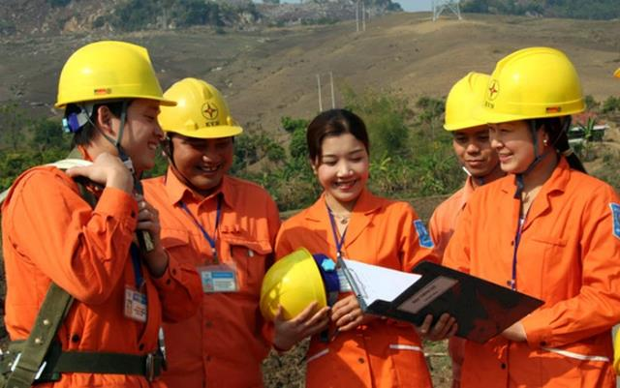
CÁC HOẠT ĐỘNG ƯU TIÊN
TĂNG CƯỜNG SỰ THAM GIA CỦA LAO ĐỘNG NỮ TRONG EVN
Kết quả kỳ vọng:
Thu hút thêm lao động nữ có năng lực trong các trường PTTH và đại học cân nhắc việc học các ngành kỹ thuật/điện; xem EVN là nơi làm việc tốt.
Phần trăm CBNV nữ trong EVN tăng tối thiểu 2% trước năm 2025 (hơn 22,7%).
Lợi ích của doanh nghiệp
Cải thiện chất lượng và số lượng ứng viên nộp đơn vào EVN.
Tạo các cơ hội tốt hơn cho phụ nữ tham gia vào các công việc kỹ thuật và đóng góp cho EVN.
Tạo môi trường làm việc đa dạng trong EVN để tăng năng suất lao động.
Các hỗ trợ cần thiết
Phê duyệt chính sách và hỗ trợ tài chính cho các chương trình học bổng và thực tập sinh…
Sự canh tranh khốc liệt giữa các trường PHTH và đại học.
Notes:
1. High school
2. Ok
3. What is the action item here? What is EVN doing to increase gender equity and reduce bias in career? Is this about training people involved with hiring and promotion? Please explain: Yes, training people involved with hiring and promotion to recruit at least 25% women.
4. Is there any way you could begin to quantify this? Put a monetary value? budget: 100 ppl x scholoship 10 mil-> 1 bil /1 years
5. This is a big promise and your leadership will grill you on it. How do your activities lead to profit and growth? Please articulate in a results chain so that your hypothesis is clear and can be pilot tested. What data do you have to back this up? What additional data do you need? Have plan to pilot test women in technical positions => compare the productivity.

Slide 21
CÁC HOẠT ĐỘNG ƯU TIÊN
NÂNG CAO CHẤT LƯỢNG CỦA LAO ĐỘNG NỮ TRONG EVN
Kết quả kỳ vọng
Tổ chức thêm các khoá đào tạo quản lý và đào tạo chuyên môn cho lao động nữ.
Tối thiểu 20% lao động nữ tham gia các khoá đào tạo quản lý và 5% vào các khoá chuyên môn.
Lịch làm việc linh hoạt.
Lợi ích của doanh nghiệp
Có thêm nhiều lao động nữ có năng lực và trình độ chuyên môn cao hơn.
Cải tiến và đổi mới sáng tạo trong EVN.
Sự hỗ trợ cần thiết:
Tăng cường đào tạo trực tuyến, E-learning.
Thêm các chương trình đào tạo từ VBCWE, USAID, ADF, WB, các tổ chức quốc tế cho lao động nữ về bình đẳng giới và các lĩnh vực kỹ thuật, quản lý.
Chương trình phù hợp từ Chính phủ, các Bộ ngành cho sự cải tiến vai trò của phụ nữ và tăng hiệu quả công việc…
Notes:
1. 100% nữ trong quy hoạch được tham gia đào tạo, được bố trí flexible work
2. Môi trường làm việc cân bằng, thân thiện, quy trình chuẩn hóa về đào tạo, hoàn thiện tài liệu như Canvas của Georgetown ….
3. Policy of flexible work, chi phí đào tạo -> 100% chi phí , benefits.
Improve the material and spiritual life for employees

Slide 22
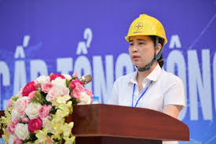
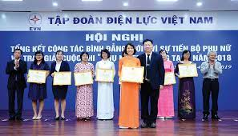
CÁC HOẠT ĐỘNG ƯU TIÊN
TĂNG CƯỜNG SỰ THAM GIA CỦA LAO ĐỘNG NỮ TRONG CÔNG TÁC QUẢN LÝ ĐIỀU HÀNH
Kết quả kỳ vọng
Tỷ lệ lao động nữ trong EVN vào năm 2025 đạt: (i) 15% cấp quản lý điều hành; (ii) 20% trong kế hoạch giai đoạn tiếp theo.
100% phụ nữ trong kỳ kế hoạch giai đoạn tiếp theo được đào tạo về quản lý và điều hành.
Lợi ích của doanh nghiệp
Đưa ra nhiều quyết định tốt hơn với quan điểm mới và hiệu quả cao hơn cho EVN.
Tăng cường khuyến khích phụ nữ cải tiến và đóng góp cho EVN.
Các hỗ trợ cần thiết
Có thêm các chương trình đào tạo từ VBCWE, USAID, ADF, WB, các tổ chức khác với đề tài “Phụ nữ trong bộ máy lãnh đạo” cho các lãnh đạo cấp cao và phụ nữ trong EVN.
Dịch vụ tư vấn đánh giá và chứng minh vai trò quản lý điều hành của phụ nữ sẽ cải thiện hiệu quả hoạt động của tổ chức.
Notes:
1. quality: LĐ nữ từ 12,9% -> 15%
2. view, interact, Take more care of workers’ children in various forms
3. EVN master plan (forced 15% nữ quản lý), sự quan tâm & thực thi của LÃnh đạo các đơn vị thành viên.

Slide 23
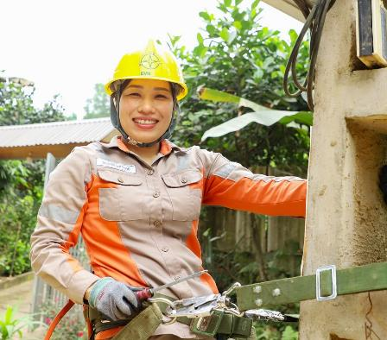
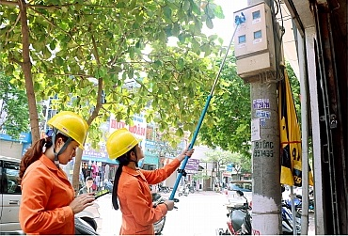
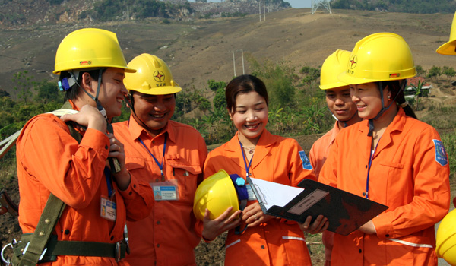
VAI TRÒ CỦA NAM QUẢN LÝ TRONG EVN
Hiện nay, cán bộ Nam Quản lý trong EVN: 11.230 người,
chiếm tỷ lệ 87%, cán bộ Nữ Quản lý chỉ có 13,05%
Cho thấy: trách nhiệm của cán bộ Nam Quản lý rất lớn với lực lượng lao động Nữ: 20.140 người, tỷ lệ 20,69% lao động EVN. Để thực hiện tốt Chương trình, kế hoạch Bình đẳng giới của EVN giai đoạn 2021 -2025 và những giai đoạn tương lai.
…
Notes:
1. quality: LĐ nữ từ 12,9% -> 15%
2. view, interact, Take more care of workers’ children in various forms
3. EVN master plan (forced 15% nữ quản lý), sự quan tâm & thực thi của LÃnh đạo các đơn vị thành viên.

Slide 24
VAI TRÒ CỦA NAM QUẢN LÝ TRONG EVN
Ngày nay công tác Bình đẳng giới không chỉ quan tâm đến CBCNV là Nữ giới mà cả Nam giới, để tạo lập một tập thể làm việc thân thiện, đa dạng và hòa nhập, môi trường làm việc an toàn (an toàn trong tâm lý, an toàn trong suy nghĩ, an toàn trong không gian làm việc, an toàn lao động) Nên vai trò của người Quản lý; trong đó Quản lý Nam chiếm đại đa số nắm phần quyết định sự thành công của Hoạt động Bình đẳng giới.
Mỗi Cán bộ Quản lý Nam cầm: biết, hiểu, lập/tham gia và thực thi chương trình bình đẳng giới tại đơn vị. Quan tâm hơn nữa việc nâng cao chất lượng và tăng số lượng Lao động nữ giới, đồng thời thúc đẩy
“Kỹ năng Nam tính, hạn chế mức thấp nhất Nam tính mức độc hại đối với Lao động Nam giới”
Notes:
1. quality: LĐ nữ từ 12,9% -> 15%
2. view, interact, Take more care of workers’ children in various forms
3. EVN master plan (forced 15% nữ quản lý), sự quan tâm & thực thi của LÃnh đạo các đơn vị thành viên.

Slide 25
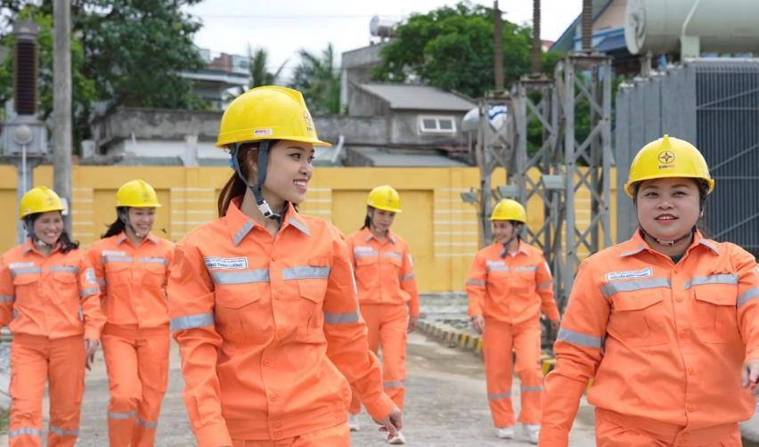
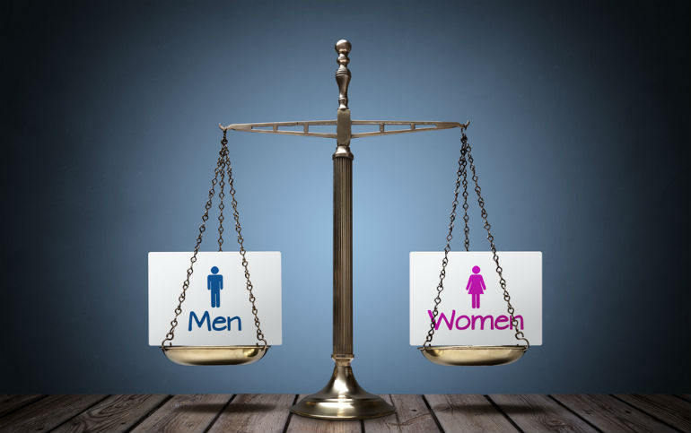
BÀI HỌC VỀ BÌNH ĐẲNG GIỚI TRONG EVN
Nắm vững và thực thi Văn hóa EVN
Môi trường làm việc thân thiện, hợp tác và chia sẻ
Quan tâm/ trách nhiệm của Người đứng đầu ở 4 cấp: từ EVN đến Tổng công ty/ Công ty/ Điện lực/ Truyền tải/ Xưởng đội.
Notes:
1. quality: LĐ nữ từ 12,9% -> 15%
2. view, interact, Take more care of workers’ children in various forms
3. EVN master plan (forced 15% nữ quản lý), sự quan tâm & thực thi của LÃnh đạo các đơn vị thành viên.

Slide 26
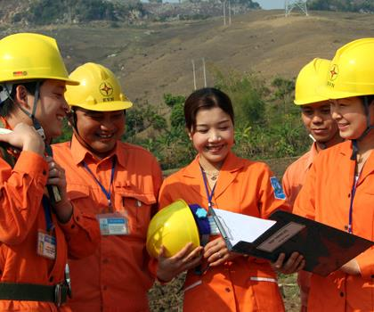
Thank You!

